Slide 1
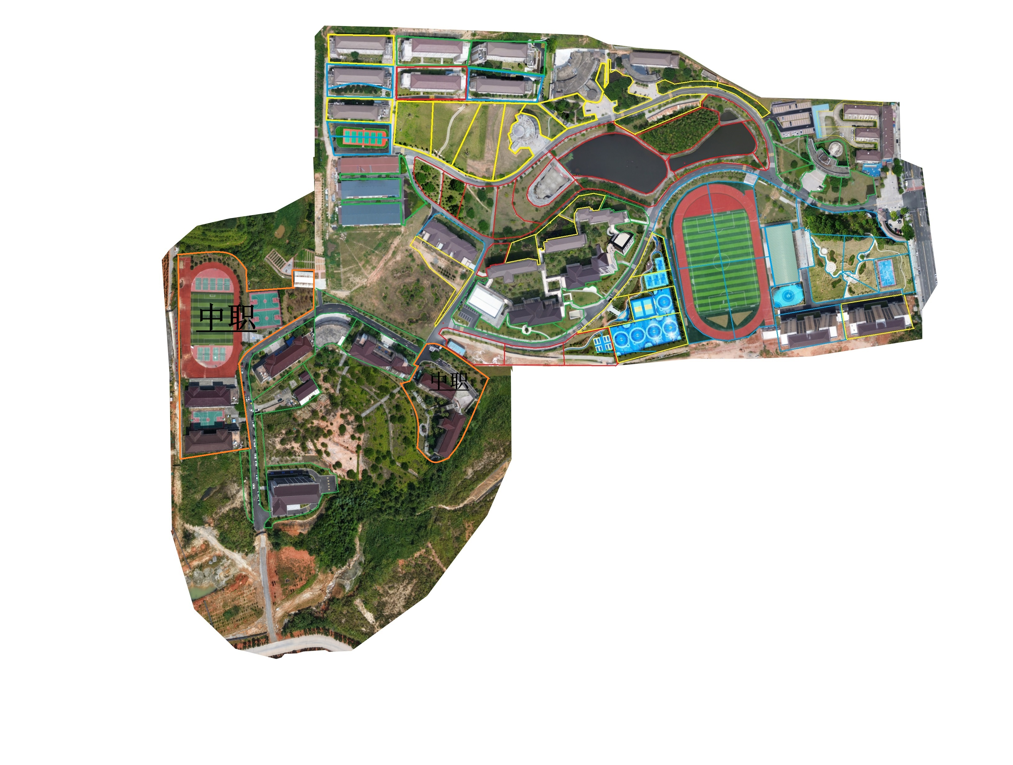

2202学前教育
食品系
食品系
教育系
信息系
设管系

